Slide 1
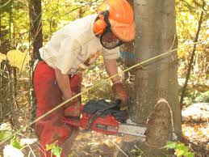
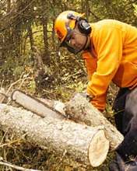
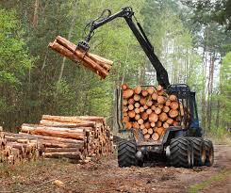
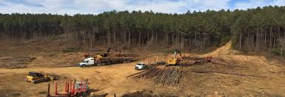
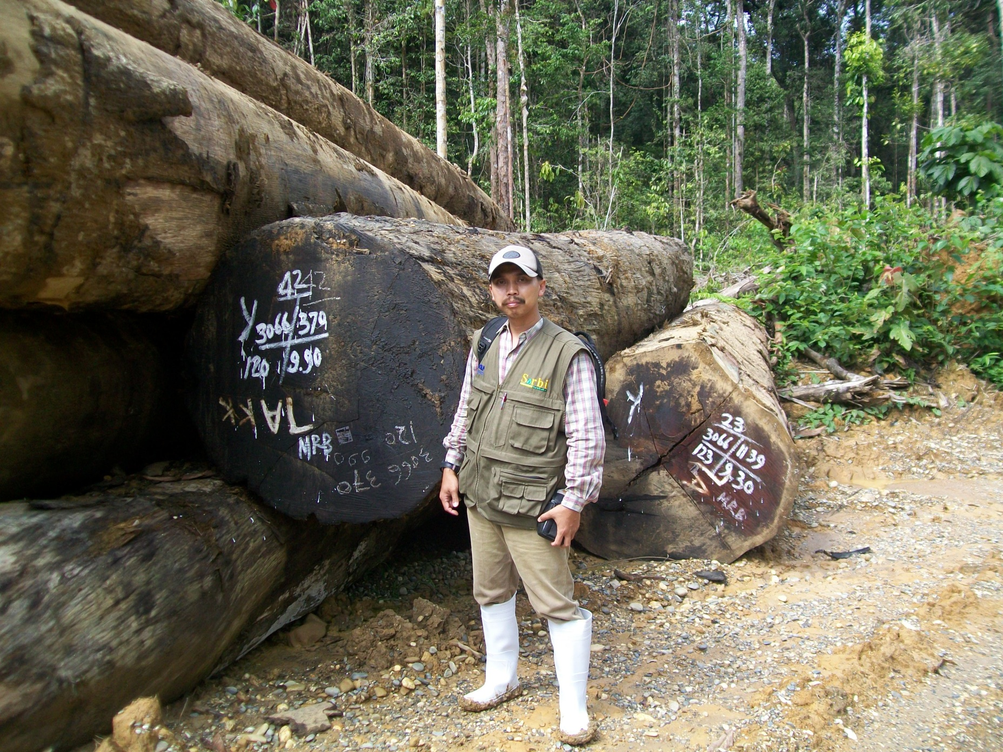
Teknik Pemanenan Kayu (BW4207)
Mata Kuliah Pilihan
Teknik pemanenan kayu memegang peranan yang sangat penting dalam menentukan kelestarian hutan pada hutan produksi. Baik kelestarian ekologi, ekonomi (produksi) maupun sosial, Hal ini didasarkan atas pertimbangan bahwa teknik pemanenan terutama menyangkut pembukaan wilayah hutan, keteknikan penanaman, pemeliharaan dan pemanenan berikut peralatan dapat mempengaruhi efektivitas dan efisiensi kerja, produktivitas, biaya dan gangguan terhadap lingkungan. Keteknikan hutan dan peralatan pemanenan yang tepat, efisien dan efektif perlu mengacu pada teknik pemanenan kayu yang berwawasan lingkungan.
Dosen Pengampu :
Dr. Yoyo Suhaya, S.Hut.MSi
Dr. Ir. Sutrisno. Msi
Kelompok Keahlian
Teknologi Kehutanan – SITH ITB

